Slide 1
KASPER for administratorar
Tilgang
Studieprogram
Emne
Oversikt emnerapportar
Stadfeste deltaking i referansegrupper
Kunnskap for en bedre verden
Notes:
Hei mitt namn er «…» og eg jobbar ved «…». Velkommen til kurset: KASPER for administratorar. Er det nokon av dykk som har erfaring med bruk av KASPER?
// Er svaret nei; «Det er greitt, då håper vi dette vil være informativt og gjere deg komfortabel i bruk av KASPER.»
// Er svaret ja; «Så bra, då håper eg at dette kurset vil bygge på erfaringa du allereie har og at du lærer noko nytt.»
// Her er målet å bryte isen og legge opp til at deltakarane medverkar.

Slide 2
Agenda
Administrere tilgangar
Studieprogramadministrasjon
Dashboard
Oppdatere rolleoversikt
Administrativ klargjering
Pause?
Administrere emne
Legge til/fjerne roller
Ta emne ut av evaluering
Oversikt emnerapportar
Stadfesting til studentar
Notes:
Her er planen for i dag. Me byrjar med å vise korleis ein gjev og fjernar tilgang til administrative ressursar. Deretter går me gjennom alt ein brukar verktøysmodulen «Studieprogramadministrasjon» til, deriblant den administrative klargjeringa til studieprogramevaluering og studieplanrevisjon.
Videre skal me kikke på korleis ein administrerer emne og held oversikt over evalueringsprosessen, før me avsluttar med å vise korleis ein skriv ut stadfesting til studentar som har deltatt i referansegrupper.
Dersom det trengs tek me ein pause midt i.

Slide 3
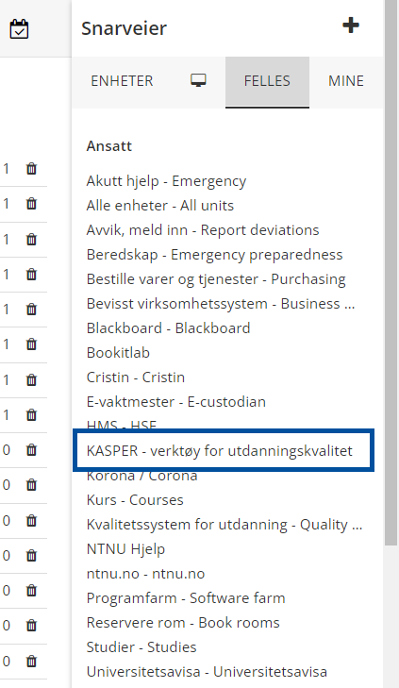
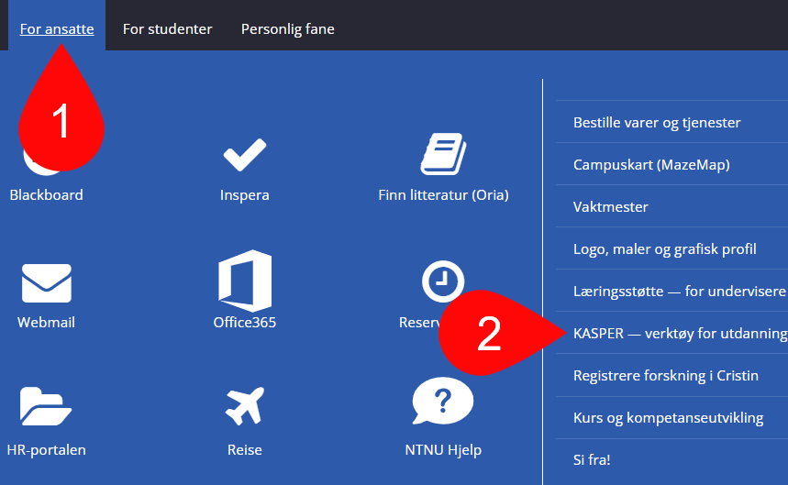
Kom i gang
Logg inn på landingssida til KASPER*
De finn lenkjer fleire stader på Innsida
Klikk deretter inn på seksjonen «Administrasjon»
*https://studntnu.sharepoint.com/sites/studieplanlegging
Notes:
La oss kome i gang.
I tilfelle det er nokon som aldri har brukt KASPER før kan me kjapt viser korleis ein finn fram til verkøyet. Det finst snarvegar til sida frå Innsida, både gjennom «For ansatte»-fana, og under «Snarveier – felles».
Det finst òg lenke til verktøyet frå samlesida for wikiar om KASPER – Studieplanverktøyet: https://i.ntnu.no/wiki/-/wiki/Norsk/KASPER+-+Studieplanverktøyet
Logg inn med Feide-bruker (NTNU-bruker). Dette tar deg til startssida til KASPER, der verktøyet er delt inn i tre hovudseksjonar. I dette kurset skal me for det meste halde oss under «Administrasjon».

Slide 4
Administrere tilgangar
Denne delen byggar på informasjon frå wikien KASPER – Administrere tilgangar
Notes:
[Dersom presentasjonen vert halde som eit samklikkingskurs, sjekk at alle heng med før me går videre]

Slide 5
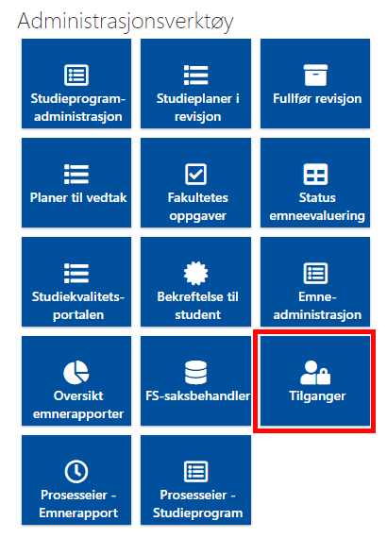
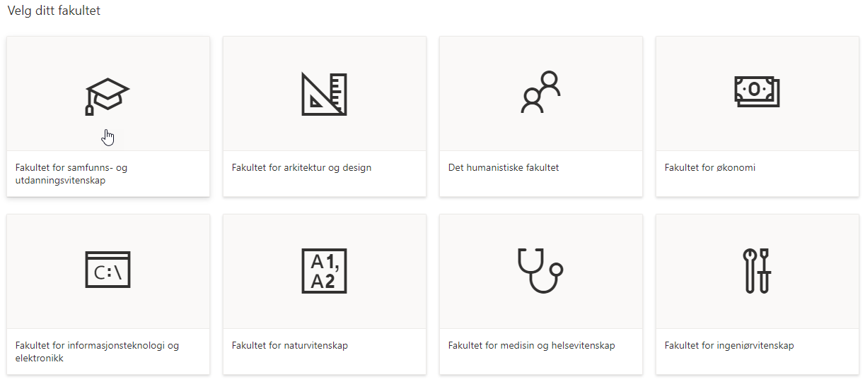
Administrere tilgangar
Frå menyen «Administrasjonsverktøy», vel «Tilganger»
Du blir sendt til ei side der du vel ditt fakultet
Notes:
Slik ser «Administrasjon»-sida ut, der kvar blåe boks er ei lenke til eit administrasjonsverktøy. I løpet av denne presentasjonen kjem me til å gå gjennom fleire av desse modulane.
Me byrjar med å sjå på korleis ein administrerer tilgangar til KASPER på institutt- og fakultetsnivå, samt til til FS-saksbehandlarar.
Klikk inn på «Tilgangar», og vel ditt fakultet.

Slide 6
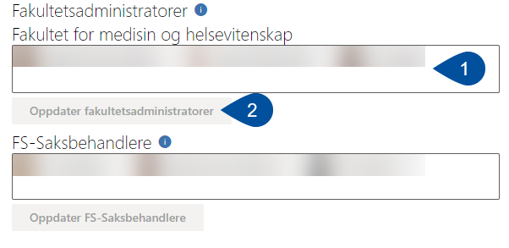
Administrere tilgangar
Fakultetsadministratorar kan legge til andre fakultetsadministratorar og FS-saksbehandlarar
Trykk i tekstboksen for å søke etter personar å legge til, eller klikk «x»-en for å fjerne personar (1)
Trykk på «Oppdater fakultetsadministratorar» for å lagre (2)
Same prosedyre for FS-saksbehandlarar
Notes:
Du kjem no til ei side som heter «Administrere tilganger». På denne sida kan du gje og fjerne tilgangar til fakultetsadministratorar, FS-saksbehandlarar og instituttadministratorar.
For å legge til eller fjerne fakultetsadministratorar eller FS-saksbehandlarar må du sjølv ha rolla som fakultetsadministrator.
For å legge til nokon trykker du fyrst i tekstboksen (1) og søker opp personen etter namn/brukarnamn. For å fjerne nokon trykker du på «X» (krysset) ved sida av namnet. Trykk deretter på «Oppdater fakultetsadministratorer» (2) for å lagre endringane.
Følg same prosedyre for å legge til eller fjerne FS-saksbehandlarar.

Slide 7
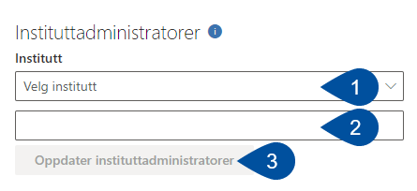
Administrere tilgangar
Både fakultet- og instituttadministratorar kan legge til og fjerne andre instituttadministratorar
Bruk nedtrekksmenyen til å velje institutt (1)
Legg til og fjern personar på same måte som vist på førre slide (2)
Trykk på «Oppdater instituttadministratorer» for å lagre (3)
Notes:
For å legge til eller fjerne instituttadministratorar må du har rolla som fakultets- eller instituttadministrator.
Vel fyrst institutt ved hjelp av nedtrekksmenyen (1). Deretter er det same prosedyre som vist tidlegare. Søk etter personen du ønsker å legge til i tekstboksen under (2). Trykk på «Oppdater instituttadministratorer» (3) for å lagre.

Slide 8
Studieprogramadministrasjon
Denne delen byggar på informasjon frå wikien KASPER - Studieprogramadministrasjon
Notes:
Då går me videre til studieprogramadministrasjon. Er det nokon spørsmål så langt?

Slide 9
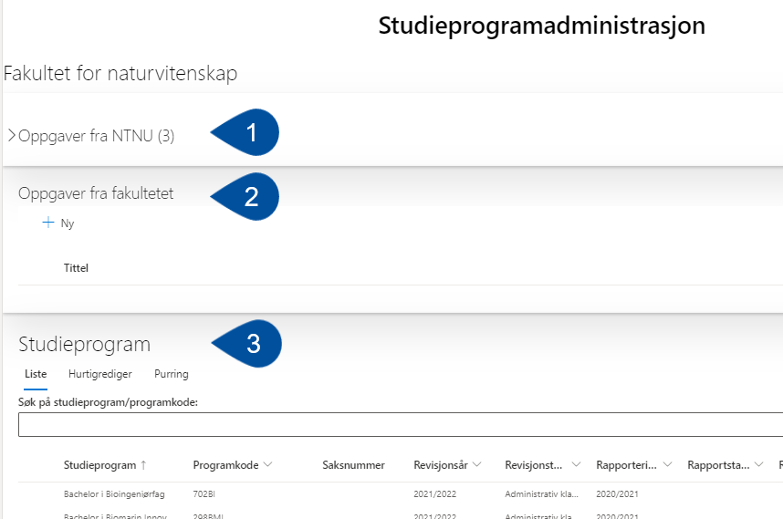
Studieprogramadministrasjon
Vel «Studieprogramadministrasjon» under «Administrasjonsverktøy», og vel deretter ditt fakultet
Sida består av tre hovuddelar:
«Oppgaver fra NTNU» (1)
«Oppgaver fra fakultetet» (2)
Ei liste over alle studieprogram, med moglegheit for hurtigredigering og purring (3)
Notes:
Fakultetsadministratorar bruker modulen «Studieprogramadministrasjon til å klargjere for studieprogramevaluering og studieplanrevisjon. Denne prosessen består av to steg, oppdatere rolleoversikt og administrativ klargjering.
For å kome til denne sida, klikk på «Studieprogramadministrasjon» under «Administrasjonsverktøy», og vel deretter ditt fakultet.
Slik ser administrasjons-dashbordet ut. Det er delt i tre distinkte seksjonar: «Oppgaver fra NTNU», «Oppgaver fra fakultet» og den delen som truleg vil bli brukt mest, «Studieprogram».
«Oppgaver fra NTNU» viser oppgåver frå nivå 1 ved NTNU. Dette kan t.d. vere føringar som rektor har bestemt alle fakultet skal ta stilling til ved neste revisjon.
Under «Oppgaver fra fakultetet» kan du legge til nye oppgåver ved å trykke på «+Ny», og deretter skrive en tittel og skildring. Ei oppgåve kan være ein beskjed, gjeremål eller liknande, om tilhøve som burde fokuserast på under studieplanrevisjonen. Oppretta oppgåver vert lagt til i alle studieplanar på det aktuelle fakultetet. Studieprogramleiarar vil kunne sjå oppgåva so snart studieplanen blir sendt «Til revisjon. NB: Oppgåver må være oppretta før planen blir sendt til revisjon. Skjer dette etterpå, vert ikkje oppgåvene inkludert før neste revisjon.
Under «Studieprogram» er det tre faner: «Liste», «Hurtigrediger» og «Purring». Under «Liste» finn du de ulike studieprogramma ved fakultetet, lista med informasjon om programkode, revisjonssår, revisjonsstatus, rapporterings-år og rapportstatus. Funksjonen «Hurtigrediger» vert brukt til å setje gong studieplanrevisjon for fleire program samtidig. Under «Purring» kan ein sende påminningar til studieprogramleiarar.
Me skal kikke litt nærmare på desse funksjonane.

Slide 10
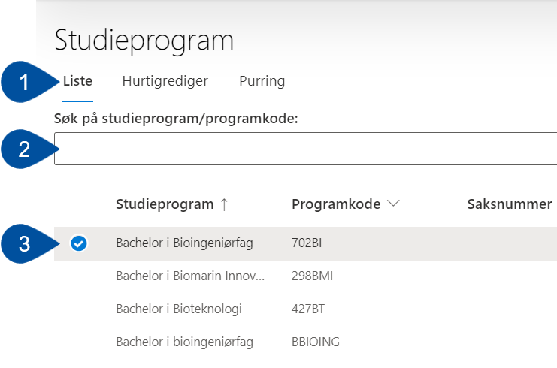
Klargjere for studieprogramevaluering
Klargjeringa består av å fylle ut eller oppdatere rollelista til studieprogrammet i KASPER
Vel «Liste» (1)
Vel studieprogram ved å søke med programkode (2)
Eller vel direkte frå oversikten (3)
Notes:
Ved fyrste gjennomføring av studieprogramevaluering er det nødvendig at rollene programadministrator, studieprogramleder og studieprogramråd er lagt inn i KASPER. Desse tre er minimumskravet fordi dei vert brukt i opprettinga av Teamet for studieprogramevaluering. Ved seinare studieår vil tidlegare sette roller bli ståande, og det vil berre vere nødvendig å oppdatere dei dersom nye personar har tatt over.
Under «Liste» (1) vel du studieprogram ved å søke etter studieprogrammet eller programkoden i søkefeltet (2). Du kan òg velje studieprogrammet direkte frå lista (3). Dette vil opne ein meny til høgre på sida.

Slide 11
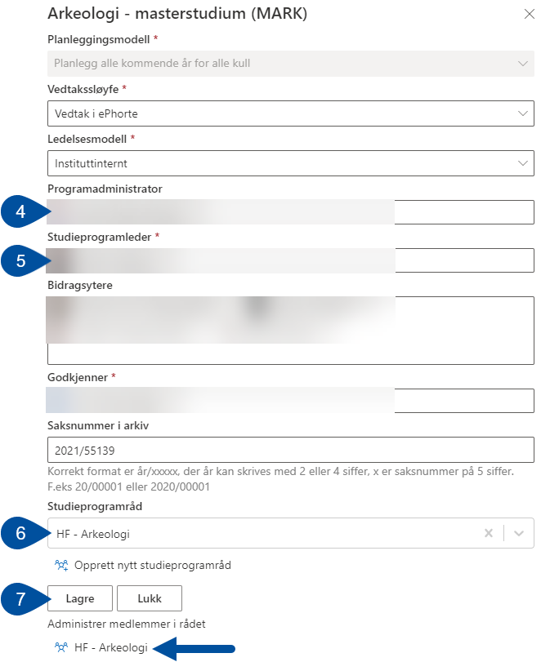
Klargjere evaluering - Oppdatere roller
Ved fyrste evaluering av eit program må «Programadministrator» (4), «Studieprogramleder» (5), og «Studieprogramråd» (6) fyllast inn
Trykk «Lagre» (7) for at endringane skal tre i kraft
Seinare år treng ein berre oppdatere rollene ved behov
For å legge til eller fjerne medlem i programrådet, klikk på lenka under «Administrer medlemmer i rådet» (pil)
Notes:
Her må dei fylgjande rollene fyllast inn eller oppdaterast:
Programadministrator (4): Dette er studieprogrammets administrative ressurs. Denne ressursen har ansvar for å bidra med administrativ støtte i studieplanrevisjonen. Programadministrator blir eigar av teamet for studieprogramevaluering som vert oppretta i Teams, saman med studieprogramleiar.
Studieprogramleder (5): Leder for studieprogrammet og ansvarleg for at evalueringa blir gjennomført. Studieprogramleiar står som sagt òg som eigar av evalueringsteamet, og har soleis administratorrettigheiter i det.
Studieprogramråd (6): Bruk nedtrekksmenyen for å legge til eit eksisterande råd, eller klikk på «Opprett nytt studieprogramråd». Viss du opprettar eit nytt råd er det anbefalt å gje det ein tittel som startar med fakultetsforkortelsen (ØK, HF, osv.), då det gjer namnet lettare å finne igjen i nedtrekksmenyen ved seinare bruk. Studieprogramrådet blir lagt til evalueringsteamet som medlemmer.
For å legge til eller fjerne medlem i programrådet, trykker du på lenka under «Administrer medlemmer i rådet» (sjå pil).
Trykk «Lagre» (7) når du er ferdig. Merk at her går det an å gå tilbake og gjere endringar i rollelista for inneverande prosess heilt fram til studieplanen blir vedtatt.
Nokon spørsmål so langt?

Slide 12
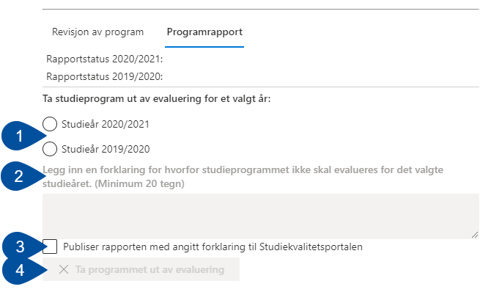
Ta program ut av evaluering
Under «Programrapport» kan du sjå statusen til tidlegare evalueringar, og frita studieprogrammet frå evaluering
Vel studieår (1)
Skriv ei kort forklaring på kvifor det skal fritakast (2)
Vel om forklaringa skal publiserast til Studiekvalitetsportalen (3)
Klikk «Ta programmet ut av evaluering» (4)
Notes:
Nedst i menyen er det to faner, kalla «Revisjon av program» og «Programrapport». I den sistnemnde får du opp rapportstatusen til evalueringar frå tidlegare år, og har moglegheita til å frita studieprogrammet frå evaluering om det skulle trengast.
Byrj med å velje for kva studieår du vil frita programmet (1). Du må deretter skrive ei kort forklaring (min. 20 teikn) kvifor programmet ikkje skal evaluerast (2).
Huk av boksen under dersom du ynskjer at denne forklaringa skal publiserast til Studiekvalitetsportalen (3), og klikk til slutt «Ta programmet ut av evaluering» (4).

Slide 13
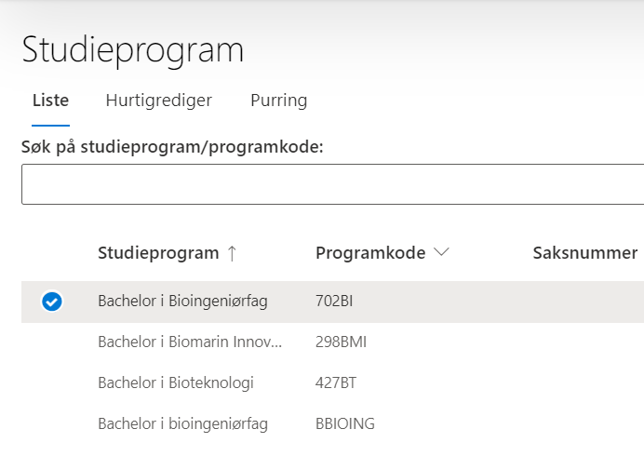
Klargjere for studieplanrevisjon
Vel eit studieprogram
Vel passande «Planleggingsmodell»(1)
Vel passande «Ledelsesmodell»(2)
For å lære meir om leiingsmodellar, sjekk kvalitetssystemet sin wiki om temaet
Notes:
No skal me sjå på resten av felta som må fyllast ut for at studieprogramleder og/eller programadministrator skal kunne starte studieplanrevisjonen. Desse felta kan sjølvsagt oppdaterast samtidig som dei rollene me nett snakka om, men fristen for å gjere det er seinare i studieåret.
Vel eit studieprogram, slik at du får opp same meny som tidlegare. Felta som er merka med asterisk er nødvendig å fylle inn å kunne starte revisjon.
Bruk nedtrekksfeltet i å velje «Planleggingsmodell» (1). Du kan velje mellom «Planlegg alle kommende år for alle kull» og «Planlegge kun neste år for alle kull».
Deretter vel du mellom «Fakultetsinternt», «Instituttinternt», «Tverrfakultært» eller «Forvaltningsutvalg» i menyen «Ledelsesmodell» (2).
Merk at om du vel forvaltingsutval må du òg velje kva for eit forvaltingsutval (FUS/FUL/FUI) som skal brukast. Vedtaksmyndigheten for studieplanen vil då bli sekretæren i det aktuelle utvalet. Les meir om leiingsmodellane i kvalitetssystem for utdanning sin wiki https://i.ntnu.no/wiki/-/wiki/Norsk/Lede+studieprogram

Slide 14
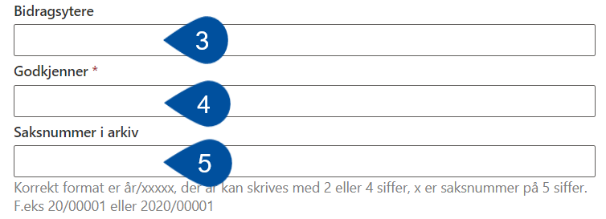
Klargjere for studieplanrevisjon
«Bidragsytere» (3)
«Godkjenner» (4)
«Saksnummer i arkiv» (5)
Fyll ut felta etter behov
Notes:
Videre nede i sidemenyen kan du legge til «Bidragsytere» (3). Dette kan vere ein eller fleire personar som skal bidra til studieplanrevisjonen. Det kan til dømes være faglege ressursar som har ansvaret for de ulike vegvala i programmet, eller andre administrative ressursar. Der er mogleg å legge til fleire bidragsytarar etter at studieplanen er sendt til revisjon.
«Godkjenner» (4) er den som skal godkjenne studieplanen før den sendes til vedtak. Dette kan t.d. vere ein instituttleder, dekan på samarbeidande fakultet, eller sekretær i forvaltingsutval, alt etter kva leiingsmodell som er vald.
«Saksnummer i arkiv» (5) må fyllast inn for studieplanar som vedtakast i ePhorte. Saksnummeret vert brukt til å eksportere planen ut av KASPER og inn i ePhorte. Me kjem tilbake til kva ein gjer dersom vedtakssløyfa i KASPER vert brukt i staden.

Slide 15
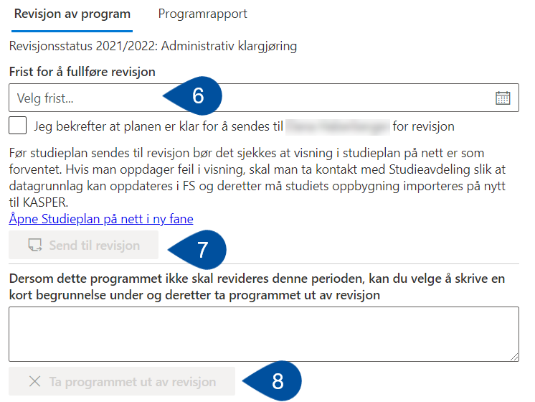
Klargjere for studieplanrevisjon
«Frist for å fullføre revisjon» (6)
Huk av for å bekrefte at alt er klart, og klikk «Send til revisjon» (7)
Eventuelt kan programmet takast ut av revisjon (8)
Notes:
Du fullfører klargjeringa i fana «Revisjon av program» nedst i menyen.
Set ein «Frist for å fullføre revisjon» ved å opne kalendermenyen (6). Fristen må vere innafor det som er gjeve av NTNU sine retningslinjer.
Når alle nødvendige felt er fylt inn, huker du av «Jeg bekrefter at planen er klar for å sendes til [Studieprogramleder] for revisjon» og klikkar «Send til revisjon» (7). Eit e-postvarsel vil gå ut til studieprogramleder.
Dersom studieplanen av noko grunn ikkje skal til revisjon i inneverande periode kan du frita studieprogrammet frå det her. Skriv ei kort forklaring i tekstfeltet, og klikk «Ta programmet ut av revisjon» (8).

Slide 16
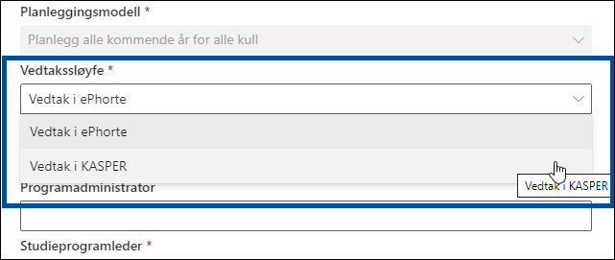
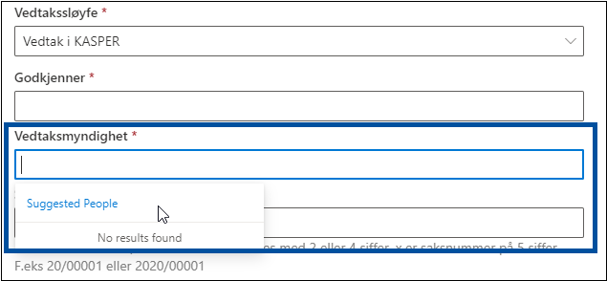
Val av vedtakssløyfe
Ved klargjering kan man velgje å bytte vedtakssløyfe frå ePhorte til KASPER
Ved val av «Vedtak i KASPER» dukkar feltet «Vedtaksmyndighet» opp lengre nede i menyen. Der fyller ein inn kven som skal ha myndigheita
For studieprogram med «Forvaltningsutvalg» som leiingsmodell vil sekretæren for FUS/FUI automatisk verte lagt til
Notes:
Alle studieplanar ligg i utgangspunktet inne med vedtak i ePhorte, so dette feltet er berre naudsynt å gjere nok med dersom ein skal byte til vedtak i KASPER.
Bruk nedtrekksmenyen «Vedtakssløyfe» til å velje «Vedtak i KASPER». Når du har gjort valet vil feltet «Vedtaksmyndighet» dukke opp lengre nede i menyen. Der fyller du inn den som skal ha myndigheita for dette studieprogrammet. For studieprogram med «Forvaltingsutvalg» som leiarmodell vil sekretæren for FUS/FUI automatisk verte lagt til.
Nokon spørsmål til denne delen av kurset?

Slide 17
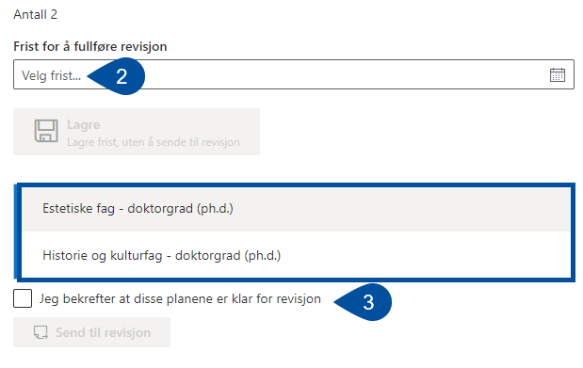
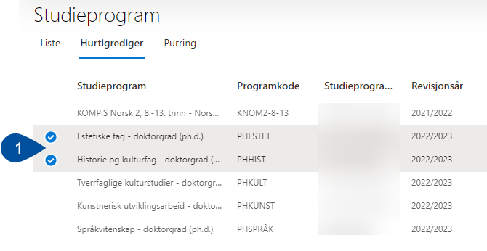
Sende fleire planar til revisjon samtidig
Vel eit eller fleire program (1)
For alle desse må du setje ein frist (2) før du kan sende studieplanane til revisjon (3)
Notes:
«Hurtigrediger»-fana blir brukt til å samtidig setje i gong studieplanrevisjonen for fleire program, i dei tilfella du veit at ingen endringar i rollelista er nødvendig.
Naviger til fana, og vel eit eller fleire av studieprogramma (1). Dette opnar ein meny til høgre på sida.
Her set du ein frist for fullføring av revisjon (2), bekreftar at du har vald dei rette programma, og set i gong revisjonen av studieplanane (3).

Slide 18
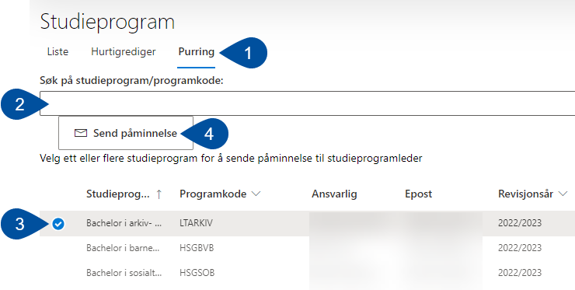
Send påminning
Trykk på «Purring» under «Studieprogram» (1)
Vel et studieprogram ved å søke etter programkoden (2)
Eller vel direkte frå oversikten (3)
Trykk på «Send påminnelse» (4)
Notes:
Du kan sende påminning til studieprogramleiarar om at studieplanen skal reviderast ved å velje «Purring»-fana (1).
Vel deretter eit eller fleire studieprogram du vil sende til. Du kan bruke søkefeltet (2) til å leite etter spesifikke program ved hjelp av namn eller programkode. Elles kan du velje studieprogrammet direkte frå lista (3).
Etter du har vald studieprogram trykkar du på «Send påminnelse» (4). Då vert det oppretta ein e-post i det som er standard e-post-program på din PC/Mac. Merk at det er berre adressene som vert lagt til automatisk i denne e-posten. Du må sjølv skrive teksten du vil sende ut.

Slide 19
Administrering av emne og emneevaluering
Denne delen byggar på informasjon frå wikien KASPER – Emneadministrator og
KASPER – Informasjonsside for ledelsen
Notes:
[Sjekk om det trengs ein pause før me går videre.]
Me skal no kikke på modulane for administrasjon på emnenivå.

Slide 20
Administrere emne
Vel verktøysmodulen «Emneadministrasjon»
Instituttadministratorar vil bli sendt til oversikta for sitt institutt
Emne er sortert etter semester (1) og lista alfabetisk etter emnekode
Gje «Administrativ støtte» for å få alle tilgangar til eit spesifikt emne (2)
Du har moglegheit til å frita emne frå evaluering (3)
Gå til emnerapport ved å klikke på tittelen (4)
Notes:
Me byrjar med å gå til verktøymodulen «Emneadministrasjon». Når ein klikkar seg inn her vil instituttadministratorar bli sendt direkte til oversikta for sitt institutt, medan fakultetsadministratorar vil kunne velje kva institutt dei vil sjå på.
Sida de kjem til har alle emna til instituttet sortert i faner etter startsemester (1).
I tabellen du får opp er emna lista alfabetisk etter emnekode. Felta under «Emneansvarlig» og «Bidragsyter» er søkefelt du bruker til å legge til personar om nødvendig. Under «Administrativ støtte» kan du klikke for å gjeve deg sjølv alle tilgangar til emnet (2). Dette inkludera eigarskap av referansegrupper i Teams og moglegheit til å publisere emnerapport. Når du klikkar «Gi Støtte» vil du bli bedt om å skrive ei kort forklaring om kvifor.
Kolonnen lengst til høgre, «Unntatt frå evaluering», lar deg velje å ta emne ut av evaluering. Når du hukar av boksen «Ta ut av evaluering» (3) vil du bli bedt om å skrive ei kort forklaring om kvifor emnet er unntatt, og velje om den forklaringa skal offentleggjerast i Studiekvalitetsportalen.
NB: For å kunne sjå alle kolonnane må du scrolle mot høgre. Det vil vere eit horisontalt rullefelt på botn av sida (4), men for institutt med mange emne kan det vere litt tungvint å navigere på den måten. Ein enklare måte er å klikke inn i tabellen og bruke piltastane, eller holde inne shift-tasten medan du bruker musehjulet.
Du kan trykke på den underlinja emnetittelen (5) for å kome til rapportsida til emnet.
Me skal no kikke på alle funksjonane i litt nærmare detalj.

Slide 21
Legg til emneansvarleg og bidragsytar(ar)
Fjern brukarar ved å klikke på X-en til høgre for namna (1)
Bruk søkefeltet til å finne dei du vil legge til (2)
Her kan det berre vere ein emneansvarleg, men mange bidragsytarar
Notes:
De kan som nemnt bruke denne menyen til å legge til og fjerne emneansvarlege og bidragsytarar. Rolla som emneansvarleg skal som regel vere oppdatert frå FS ved starten av semesteret, men det hender jo at det blir behov for å gjere manuelle endringar. «Bidragsytar» er i denne samanhengen ei rolle som berre finst i KASPER. Dei kan vere andre emneansvarlege, faglærarar, vitskapelege assistentar, og andre faglege ressursar, som på ein eller anna måte treng å kunne bidra i emneevalueringsprosessen.
For å fjerne folk frå lista klikkar du som vanleg på x-en til høgre for namna deira (1). Bruk deretter det tomme feltet til å søke etter dei du vil legge til (2). Du kan søke etter folk ved hjelp av namn, NTNU-brukarnamn, eller e-postadresse. Ver obs på at å søke etter folk på førenamn ofte kan gje veldig mange svar, og viss brukaren har mellomnamn eller –initial, må det ofte vere med for å få nøyaktig treff.
Berre ein person kan være emneansvarleg, medan du kan legge til so mange bidragsytarar som trengs. Dersom det skulle vere behov for ein ekstra emneansvarleg må dei leggast til som «Rapportansvarleg» i emnerapporten

Slide 22
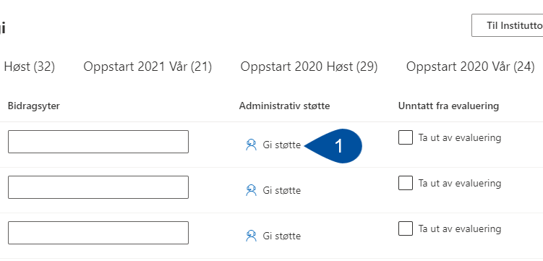
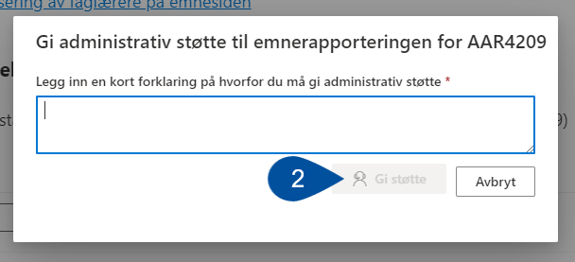
Administrativ støtte
Som administrativ støtte får du same tilgangar til emnet som emneansvarleg
Kan nyttast til å hjelpe emneansvarlege med referansegrupper og emnerapportar
Du set deg sjølv som administrativ støtte ved å trykke på «Gi støtte» (1)
I boksen som poppar opp må du gje ei kort forklaring før du trykkar «Gi støtte» ein gong til (2)
Notes:
Da går me vidare til Administrativ støtte.
Denne funksjonen lar instituttadministratorar gje seg sjølv full tilgang til emnet, som om dei var emneansvarleg. Slik kan du hjelpe emneansvarleg med å oppretting og bruk av referansegruppa i Teams, samt skriving og levering av emnerapport. Du set deg sjølv som administrativ støtte ved å trykke på "Gi støtte« (1)
Då dukkar det opp ein boks der du må gje ei kort forklaring på kvifor du må gi administrativ støtte. Trykk deretter «Gi støtte» igjen for å lagre (2). Du får umiddelbart tilgang til emnerapporten, og vert automatisk lagt til referansegruppa i Teams, viss den finst.
Når du har gjeve deg støtterolla vil namnet ditt stå der «Gi Støtte»-knappen var før. Kven som har rolla vil òg vere lista på sida «Oversikt emnerapportar», som me skal sjå lengre nede i denne wikien. For å fjerne deg frå rolla trykker du berre på namnet ditt, og klikker «Fjern støtte» i dialogboksen som dukker opp.

Slide 23
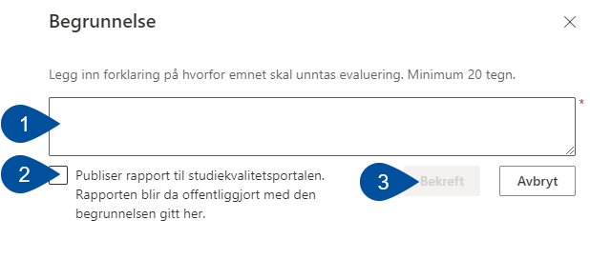
Ta emne ut av evaluering
Huk av boksen lengst til høgre i rada.
Dette vil opne ein dialogboks der du skriv ei kort forklaring om kvifor emnet skal takast ut (1)
Huk av dersom denne forklaringa skal offentleggjerast i Studiekvalitetsportalen (2)
Klikk til slutt «Bekreft» (3)
Notes:
Av ulike grunnar kan det vere behov for å ta eit emne ut av evaluering.
Huk av boksen ved «Ta ut av evaluering» heilt til høgre i den aktuelle rada (sjå pil).
Da vil det komme opp en boks der du skriv inn en forklaring (minimum 20 teikn) om kvifor emnet ikkje skal evaluerast (1).
Du kan velje om forklaringa di skal publiserast til Studiekvalitetsportalen (2).
Trykk «Bekreft» (3) for å fullføre.

Slide 24
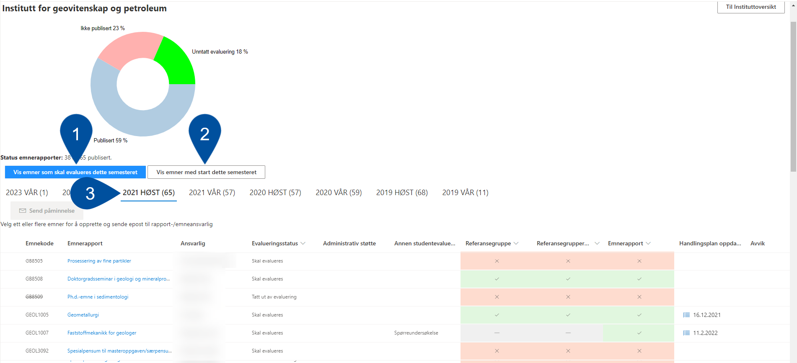
Oversikt emnerapporter
Vel «Oversikt emnerapporter»
Her finn du ein tabell over alle emne ved ditt institutt, med statusar for dei ulike delane av evalueringsprosessen
Vel om du vil sjå dei sortert etter semesteret dei skal evaluerast (1) eller semesteret dei startar i (2)
Deretter vel du kva semester du vil sjå oversikta for (3)
Notes:
Må går tilbake til «Administrasjonsverktøy» og vel «Oversikt emnerapporter».
Her får du ei oversikt over alle emne ved ditt institutt, i form av ein tabell som listar statusar for ulike delane av evalueringsprosessen.
Når du tek i bruk sida kan du velje om du vil sjå emna sortert etter semesteret dei skal evaluerast (1) eller det semesteret dei startar i (2). Dette vil naturlegvis berre utgjere ein forskjell for emne som går over meir enn eitt semester.
Deretter vel du kva semester du vil sjå oversikta for (3). I tabellen under får du då opp alle emna sortert alfabetisk etter emnekode. Tabellen inkluderer namn på emneansvarleg, evalueringsstatus, namn på dei som eventuelt står som administrativ støtte, status for studentevaluering/referansegrupper, emnerapport, handlingsplan og avvik.
Kakediagrammet øvst viser prosentvis status for alle emnerapportar for det valde semesteret.
Merk: Viss eit emne har vorte fritatt evaluering vil dette vere indikert i evalueringsstatusen, i tillegg til å vere inkludert i kakediagrammet. I emnerapport-kolonnen vil det derimot sjå ut som rapporten ikkje er levert.

Slide 25
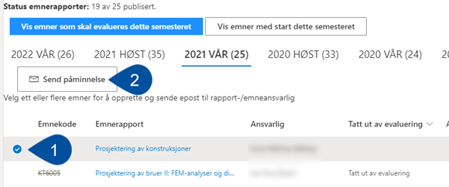
Send påminning
Du kan sende felles e-post til emneansvarlege
Huk av i kolonnen til venstre (1)
Trykk «Send påminnelse» (2)
Notes:
Du kan bruke denne funksjonen til å sende felles e-postar til emneansvarlege, til dømes for å minne dei om rapportfristar. I kolonnen heilt til venstre huker du av alle du vil sende til (1), og trykker deretter på «Send påminnelse» (2). Som med purrefunksjonen me såg på tidlegare vert det oppretta ein tom e-post, der du sjølv skriv teksten du vil sende ut.

Slide 26
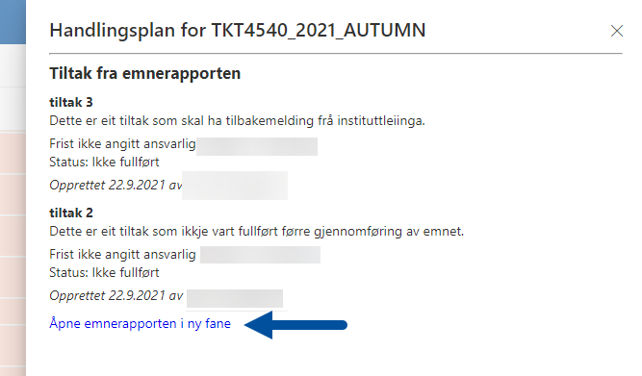
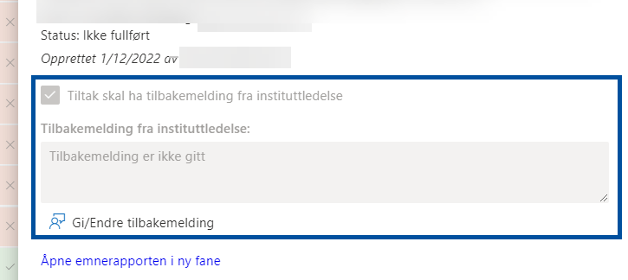
Handlingsplan og avvik
Heilt til høgre i tabellen finn du kolonnane «Handlingsplan oppdatert» og «Avvik»
Når emneansvarleg opprettar tiltak i emnerapporten vil desse bli lagt til handlingsplanen
Trykk på ikonet ved datoen for å opne planen
Lenke til emnerapporten finn du nedst på sida
Dersom tiltaka treng tilbakemelding får du opp eit tekstfelt til å skrive i
Notes:
Heilt til høgre i tabellen finn du kolonnane «Handlingsplan oppdatert» og «Avvik». Desse er knytt til utviklingsplanen som emneansvarlege skapar for emnet. Når emneansvarleg legg til «Tiltak» i emnerapporten blir handlingsplanen oppdatert her, registrert med dato. Trykk på ikonet ved datoen for å opne planen (sjå pil).
Handlingsplanen vil sjå ut omtrent som på bilete under, loggført med opprettingsdato, ansvarleg personell og eventuell frist. Her får du òg ei direktelenke til den aktuelle emnerapporten, som opnar sida i ei ny fane (sjå neste pil).
Dersom det er lagt til tiltak som treng tilbakemelding frå instituttleiinga vil dette vere indikert i handlingsplanen. Du kan då skrive tilbakemeldinga i tekstfeltet under.
Viss det er registrert «Avvik» i emnerapporten vil desse kunne handsamast på tilsvarande måte som handlingsplanen.

Slide 27
Status emneevaluering
Gå til «Status emneevaluering»
Vel kva fakultet du vil sjå på
Her kan du sjå statistikk for dei ulike institutta, og fakultetet som heilskap
Trykk «Til fakultetsoversikt» for å gå tilbake og velje eit anna fakultet
Notes:
For å sjå statistikkar om emneevaluering for heile fakultet, gå til modulen «Status emneevaluering», og vel kva fakultet du vil sjå på.
Sida du kjem til har ein tabell med tal knytt til evalueringsprosessen, både for dei ulike institutta og fakultetet som heilskap. Som dei fleste andre menyar i KASPER er informasjonen sortert etter semester. I kolonnane bortover ser du mellom anna kor mange emne som er tatt ut av evaluering, kor mange emnerapportar som er levert, og tilsvarande for referansegrupperapportar.
For å gå tilbake og velje eit anna fakultet, trykk på «Til fakultetsoversikt»-knappen øvst til høyre (sjå pil).
Viss du trykker på namnet til eit institutt (utheva i blått), blir du sendt til det instituttet si «Oversikt emnerapport»-side, som me gjekk gjennom nett i stad.

Slide 28
Stadfesting til studentar
For deltaking i referansegrupper
Denne delen byggar på informasjon frå wikien KASPER – Bekreftelse til student
Notes:
Me går vidare til siste bolk på programmet, om korleis opprette stadfesting til studentane som har deltatt i referansegrupper.

Slide 29
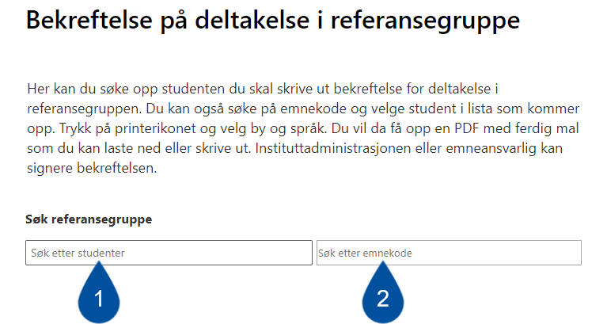
Finn fram og søk
Denne modulen finst både under «Emneevaluering» og «Administrasjon»
Du søker anten etter enkeltstudentar (1) eller enkeltemne (2)
Ver litt tolmodig, då det kan nokre sekund før søkeresultata kjem opp
Notes:
Både emneansvarleg og instituttadministratorar kan opprette stadfesting for studentane si deltaking i referansegruppe, og det finst difor lenke til modulen både under «Emneevaluering» og «Administrasjon».
Når du klikkar deg inn på sida får du opp to søkefelt. Der kan du anten søke etter enkeltstudentar direkte (1) eller bruke emnekoden (2) for å finne alle referansegruppedeltakarar for eit spesifikt emne. Ver litt tolmodig når du søker, då det kan ta opp til fleire sekund før du får opp søkeresultata.

Slide 30
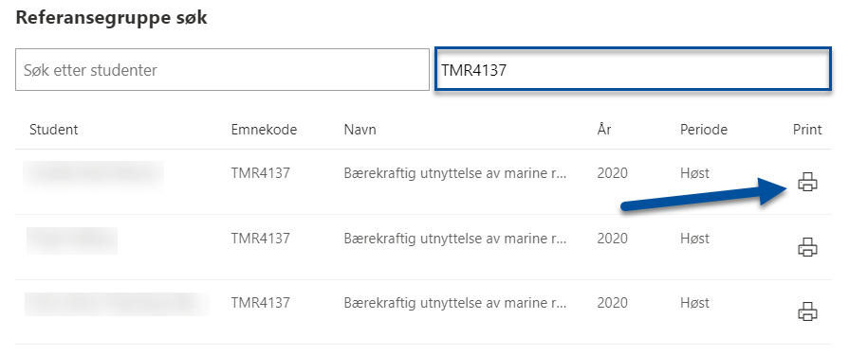
Søkeresultat
Klikk på skrivar-ikonet for å opprette stadfestinga
Notes:
Slik kan søkeresultata sjå ut. Når du har finne fram til rett student og/eller rett emne klikkar du på skrivar-ikonet for å opprette stadfestinga.

Slide 31
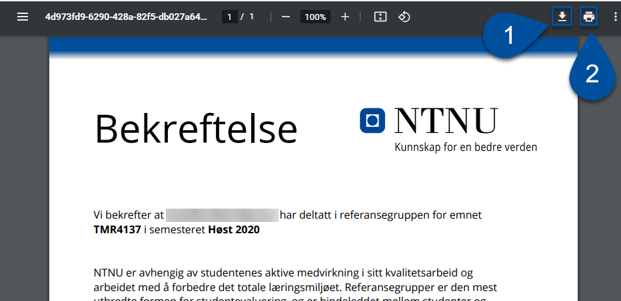
Utformingsval
Vel by (1) og målform/språk (2) for dokumentet
Vel «Last ned» (1) for å sende digitalt, eller «Skriv ut» (2) for å sende fysisk
Notes:
Etter du har trykka på skriv ut-ikonet vil det dukke opp en boks der du må angi byen emnet gjekk i (1) og kva målform eller språk dokumentet skal ha (2).
Resultatet er eit PDF-dokument som automatisk inkludera den relevante informasjonen. Du kan velje om du du vil laste ned og sende dokumentet til studenten digitalt (1) eller skrive ut og sende fysisk (2).
NB: Stadfestinga må signerast av instituttadministrasjonen eller emneansvarlig før den kan sendast ut til studenten. Me skal no vise korleis du kan gjere dette digitalt.

Slide 32
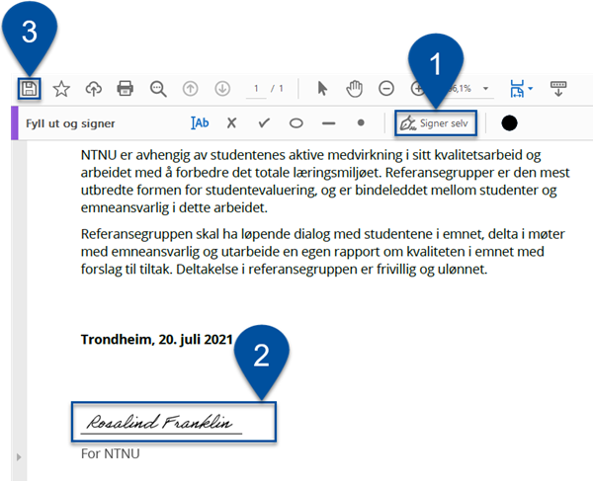
Digital signatur
Opne PDF-en i Adobe Acrobat Reader DC
Gå til «Signer» i verktøylinja, og vel «Fyll ut og signer» (sjå pil)
Vel «Signer selv» (1)
Plasser signaturen på linja (2)
Lagre dokumentet (3)
Notes:
NTNU-tilsette har lisens til Adobe Acrobat Reader DC, so me viser her korleis signere digitalt i det programmet. Det er ingenting i vegen for å bruke noko anna program du føretrekker.
Opne PDF-en i Adobe Acrobat Reader, og finn fram til «Signer» i verktøylinja. Klikk på «Fyll ut & signer» (sjå pil)
Då vil det dukke opp nokre knappar øvst i dokumentet, og du klikkar på «Signer selv» (1). Om du ikkje allereie har ein digital signatur lagra kan du no lage deg ein, ved å skrive inn, teikne, eller legge til eit bilete av namnet ditt.
Den ferdige signaturen plasserer du på signaturlinja (2), før du lagrar dokumentet (3).

Slide 33
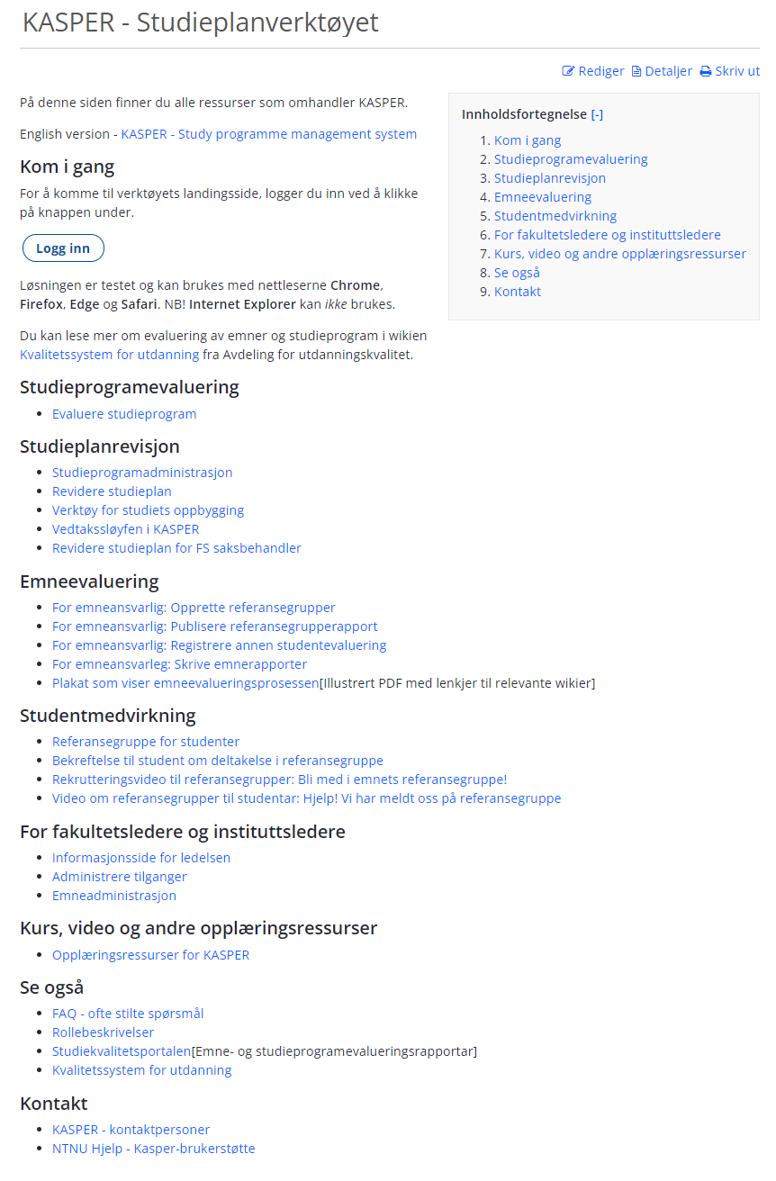
Korleis få hjelp?
Me har ei samleside for wikiar om KASPER:
KASPER - Studieplanverktøyet
Snakk med din institutt-/fakultetskontakt. Din nærmaste kontakt finn du i wikien:
KASPER – Kontaktpersonar
For større problem/rapportering av feil
NTNU Hjelp: KASPER-brukerstøtte
*https://i.ntnu.no/wiki/-/wiki/Norsk/KASPER+-+studieplanverktøyet
*https://i.ntnu.no/wiki/-/wiki/Norsk/KASPER+-+Kontaktpersoner
*https://hjelp.ntnu.no (IT og programvare)
Notes:
Om du vil lære meir om KASPER på eigenhand har me wikiar som forklarar det meste. Du finn enkelt fram til samlesida for wikiar ved å søke etter KASPER på innsida.
Alle institutt og fakultet har ein KASPER-kontakt som kan hjelpe med administrative ting.
For større problem eller rapportering av feil i verktøyet kan det bruke NTNU Hjelp. De finn skjema for KASPER under «IT og programvare».

